Slide 1
26강_데이터-II
Token 파싱
XML 파싱
JSON 파싱
Lecturer Kim Myoung-Ho
Nickname 블스
blogstudy@naver.com

Slide 2
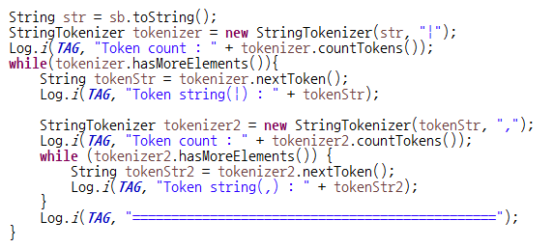
26-1. Token 파싱
로컬 또는 네트워크 상의 데이터를 이용할 때 데이터의 상태에 따라 적절히 파싱(parse)을 해야 합니다.
Token, XML, JSON에 대한 파싱을 살펴 봅니다.
(android_token_ex)
Token
가장 오래된 방법으로 기독성이 떨어져, 점차 사용 빈도가 줄어 들고 있습니다.

Slide 3
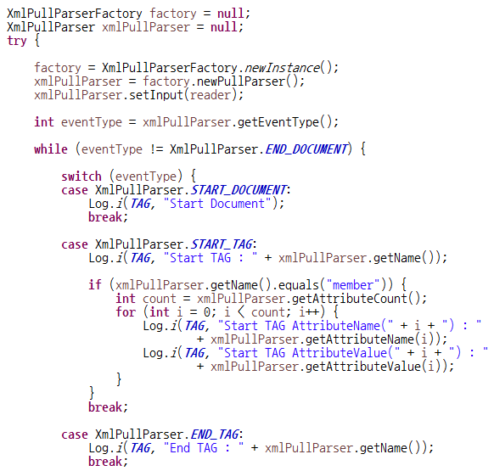
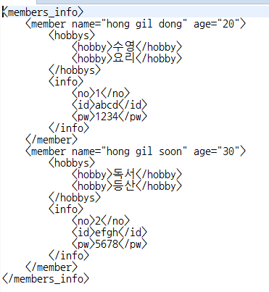
26-2. XML 파싱
(android_xml_ex)
XML
Token사용방법 보다 진화된 방법으로 데이터를 분류하기 용이하지만, 데이터가 조금 커지기 시작하면 속도가 급속도로 느려진다는 단점이 있습니다.

Slide 4
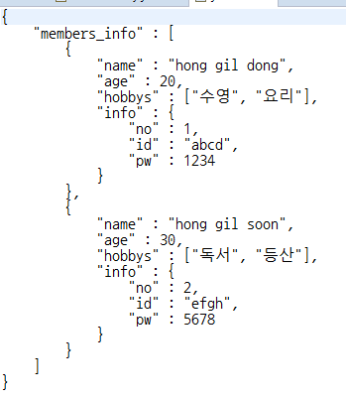
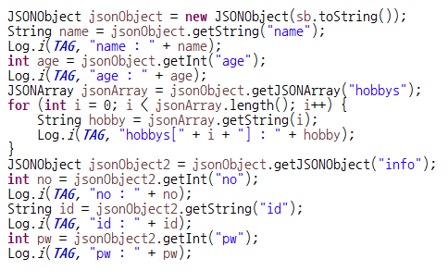
26-3. JSON 파싱
(android_json_ex)
JSON
Token의 가독성 문제가 XML의 속도 문제를 한방에 해결한 형태로 점차 사용빈도가 높아지고 있습니다.
아마 현재 가장 많이 사용하는 형태일 것 입니다.

